Slide 1
Verbetering bewijs:
Door drie niet-collineaire punten gaat juist één cirkel.

Slide 2
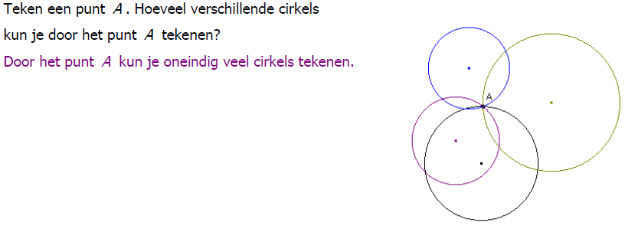
Stap 1

Slide 3
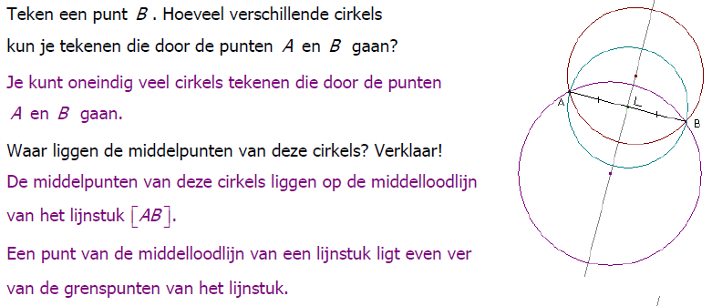
Stap 2

Slide 4
Stap 3

Slide 5
Stap 4

